Slide 1
Bài
3
TIẾT 4+ 5, Bài 3: GIEO TRỒNG, CHĂM SÓC VÀ PHÒNG TRỪ SÂU, BỆNH CHO CÂY TRỒNG

Slide 2


Bài 3: GIEO TRỒNG, CHĂM SÓC VÀ PHÒNG TRỪ SÂU, BỆNH CHO CÂY TRỒNG
KỸ THUẬT GIEO TRỒNG
NỘI DUNG CHÍNH
CHĂM SÓC CÂY TRỒNG
PHÒNG TRỪ SÂU, BỆNH HẠI CÂY TRỒNG

Slide 3
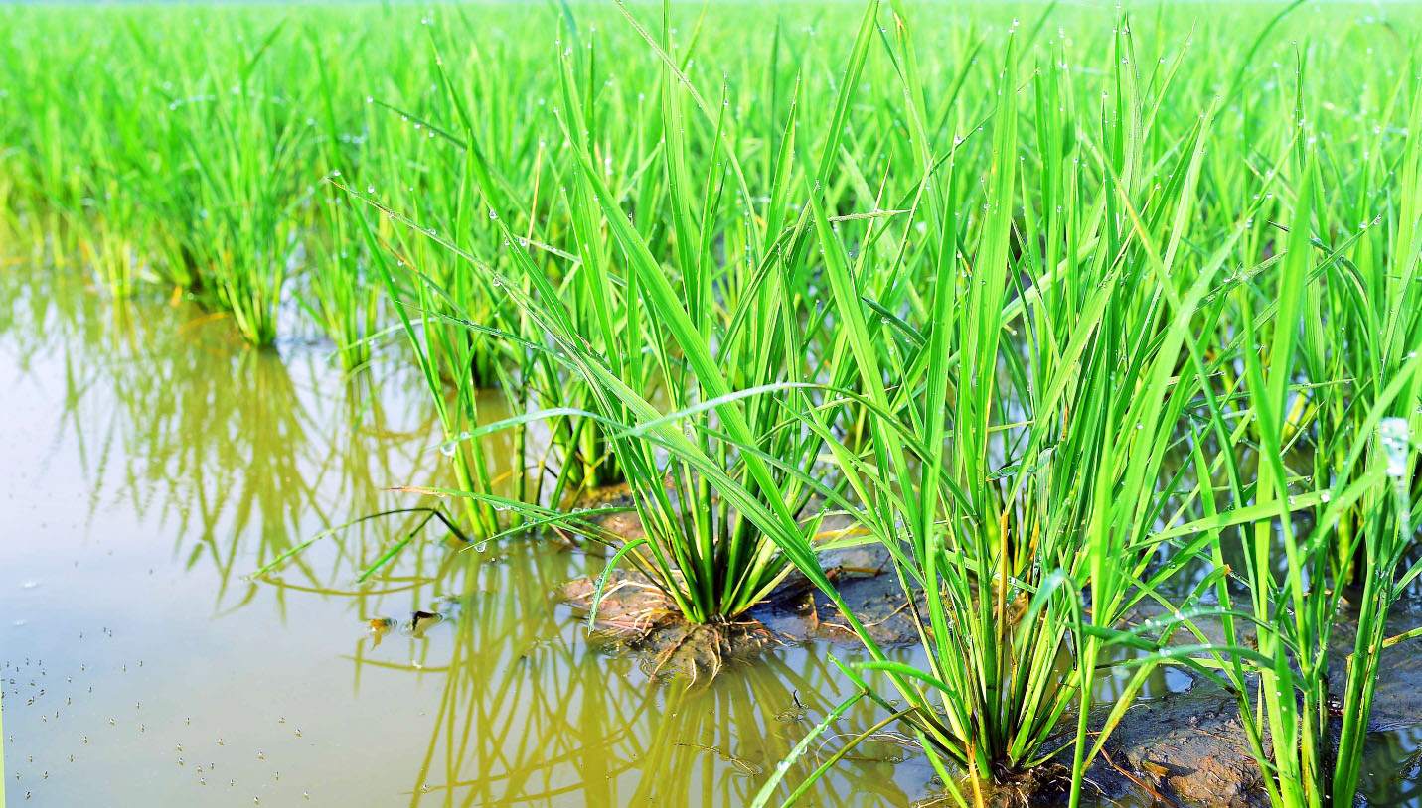
I. KỸ THUẬT GIEO TRỒNG

Slide 4
Tháng chạp là tháng trồng khoai
Tháng giêng trồng đậu tháng hai trồng cà
Tháng ba cày vỡ ruộng ra
Tháng tư làm mạ mưa sa đầy đồng
Tháng giêng trồng trúc, tháng lục trồng tiêu

Slide 5
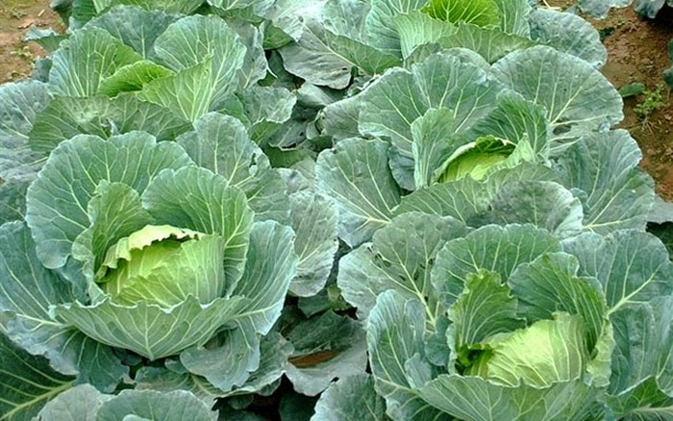
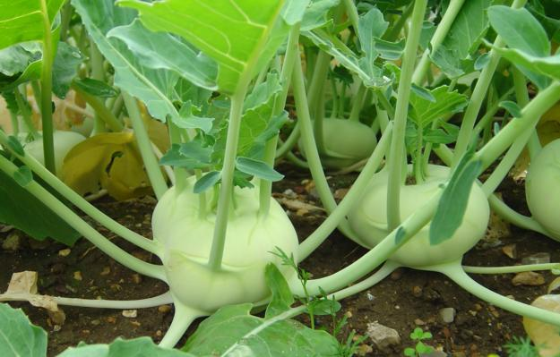

Cây cải bắp, su hào
Từ tháng 9 đến tháng 11

Slide 6
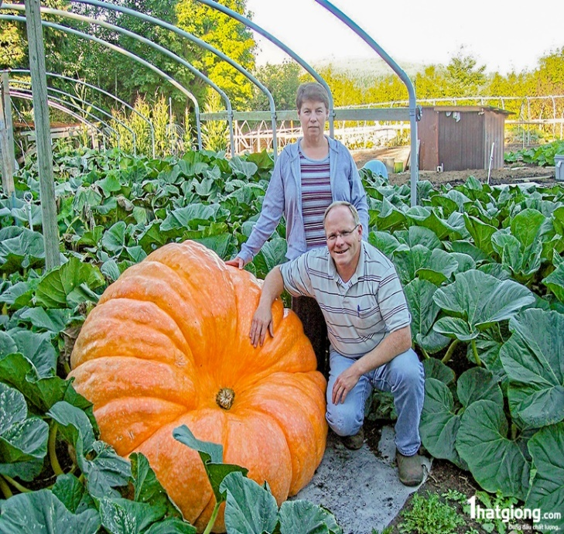
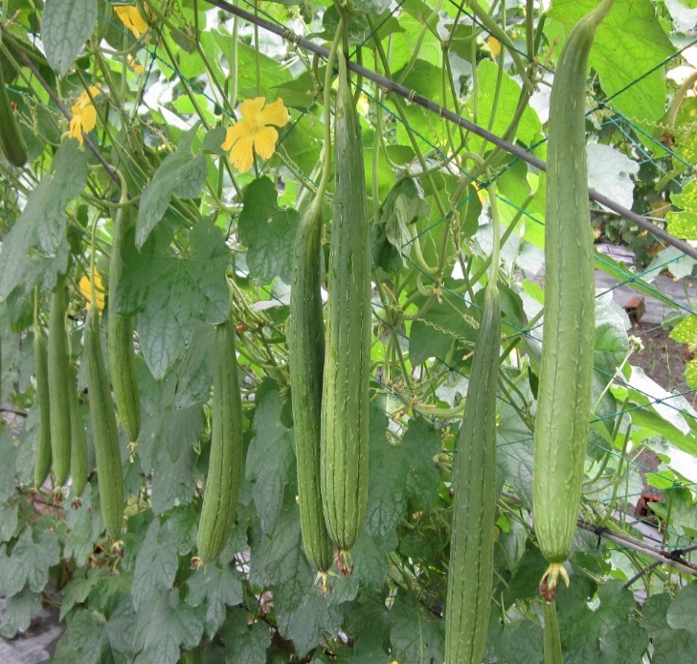
Từ tháng 2 đến tháng 3
Cây bí
Cây mướp

Slide 7
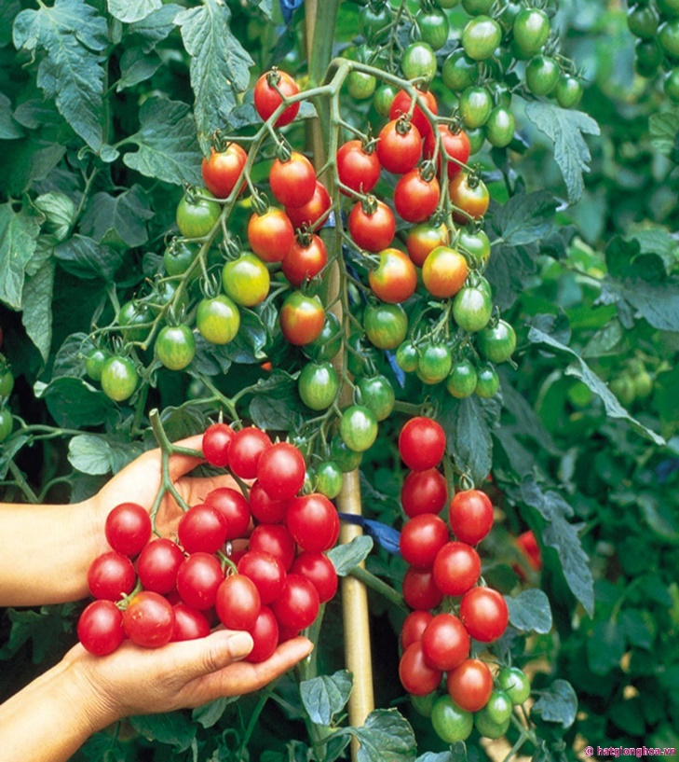
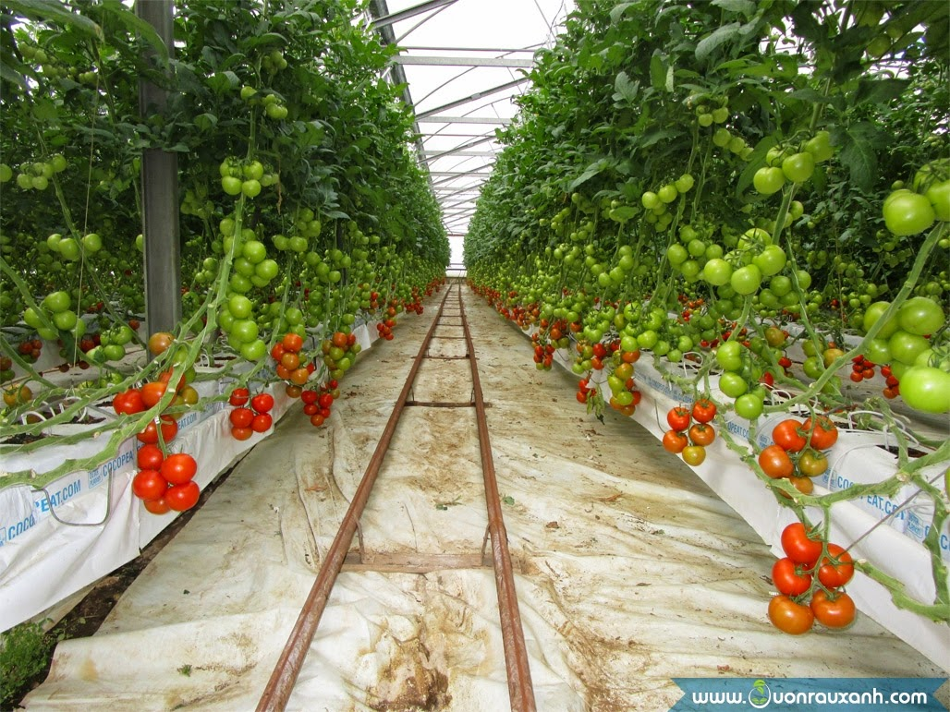
Cây cà chua
Từ tháng 8 đến tháng 9 hoặc từ tháng 1 đến tháng 2

Slide 8
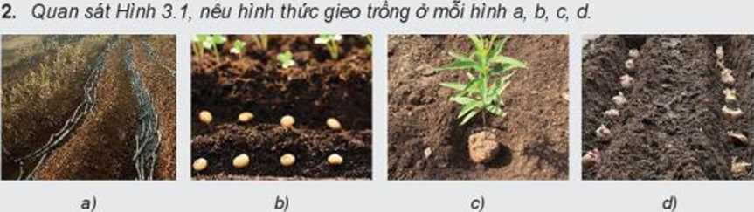
Quan sát H3.1, nêu hình thức gieo trồng ở mỗi hình a,b,c,d
Hình 3.1: Một số hình thức gieo trồng
Hình a: Trồng bằng đoạn thân
Hình b: Trồng bằng hạt
Hình c: Trồng bằng cây con
Hình d: Trồng bằng củ

Slide 9
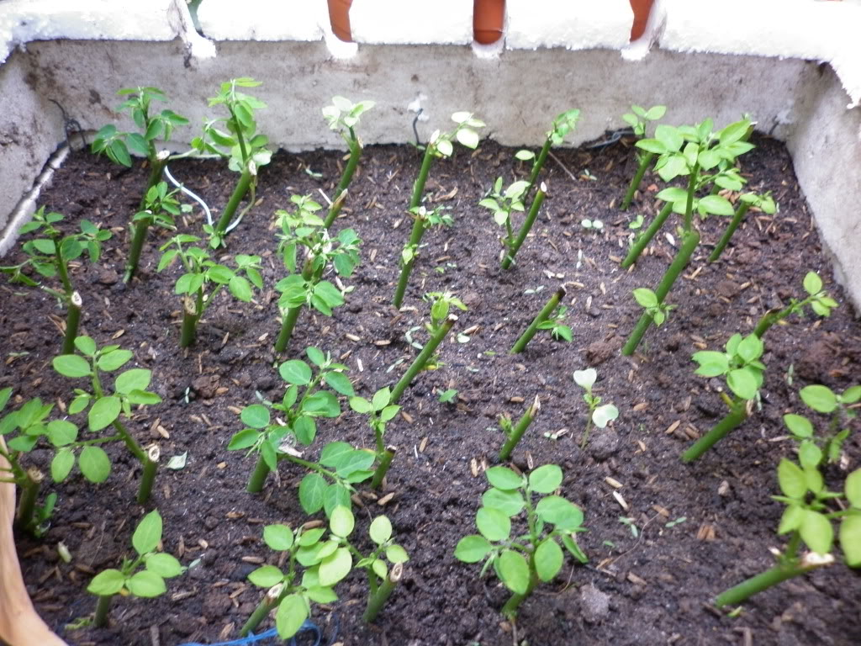

Slide 10
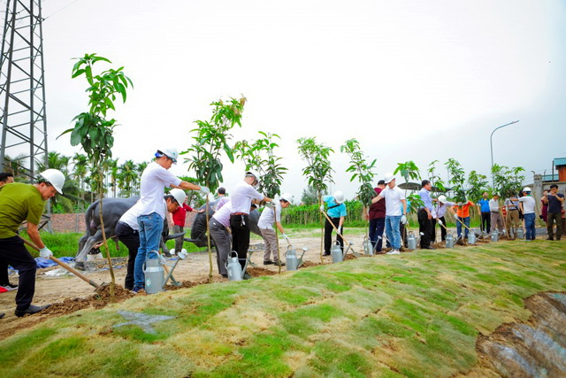
Trồng bằng cây con

Slide 11
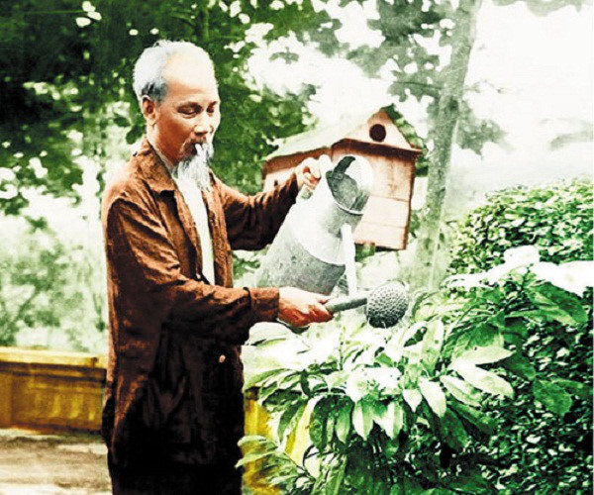

Slide 12
II. Chăm sóc cây trồng

Slide 13
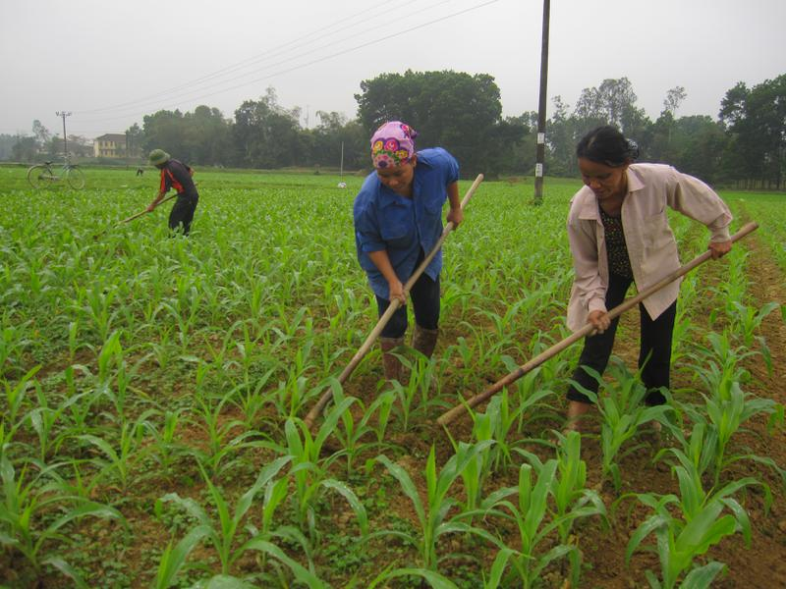
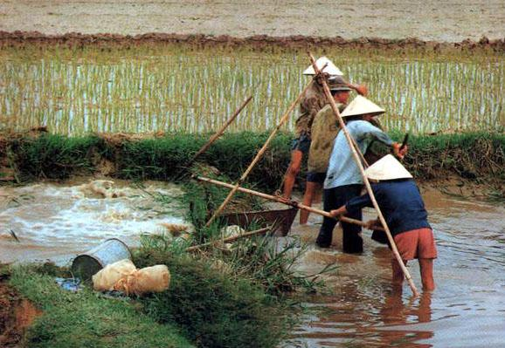
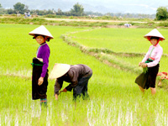
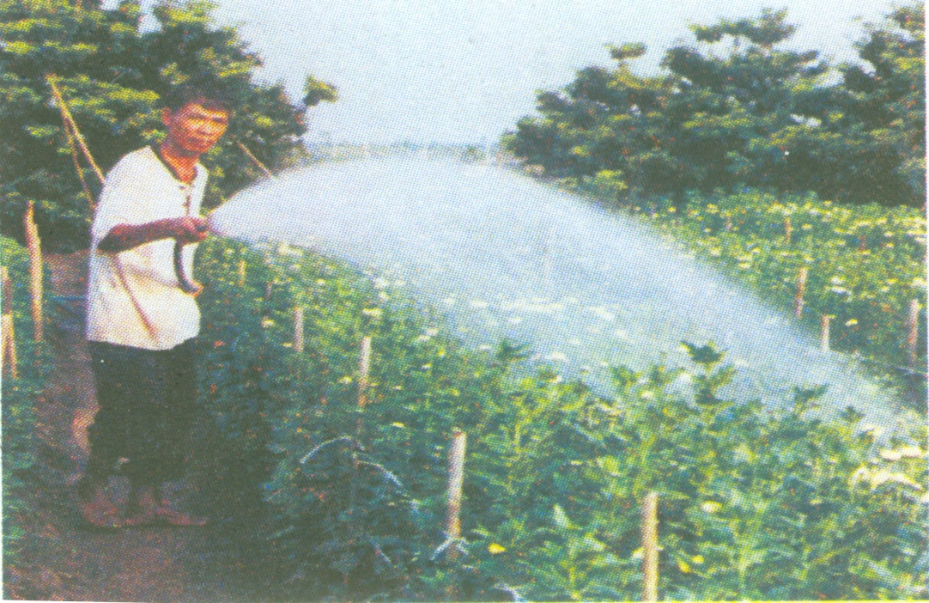
Quan sát và cho biết nội dung tranh?
A
B
Tiêu nước
Làm cỏ
C
D
Dặm cây
Tưới

Slide 14
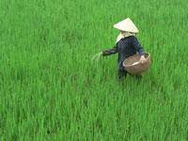
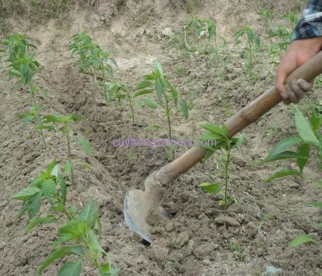
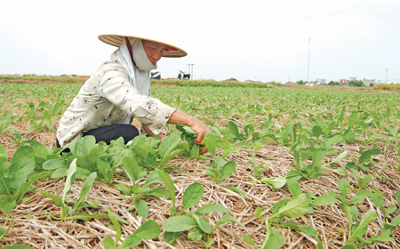
Quan sát và cho biết nội dung tranh?
E
F
Vun xới
Bón phân
G
Tỉa cây

Slide 15
II. CHĂM SÓC CÂY TRỒNG
1. TỈA ,DẶM CÂY
a. Tỉa cây
-Bỏ các cây yếu, sâu, bệnh, chỗ có cây mọc dày.
Loại bỏ cây bệnh, đảm bảo mật độ, khoảng cách.
Cây yếu
và bị sâu
Tỉa cây

Slide 16
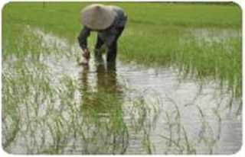
II. CHĂM SÓC CÂY TRỒNG
Cây chết
1 . TỈA, DẶM CÂY
a. Tỉa cây
b. Dặm cây
-Trồng vào chỗ cây chết, mọc thưa
Dặm
Dặm cây
Đảm bảo mật độ

Slide 17
II. CHĂM SÓC CÂY TRỒNG
Nhân dân ta có câu: “Công cấy là công bỏ, công làm cỏ là công ăn”
1 . TỈA, DẶM CÂY
2. LÀM CỎ, VUN XỚI
Em hiểu câu nói đó như thế nào?

Slide 18

HOẠT ĐỘNG NHÓM
Vậy mục đích chung của việc làm cỏ,vun xới là gì?
Cần lưu ý gì khi làm cỏ và vun xới?

Slide 19
Vậy mục đích chung của việc làm cỏ,vun xới là
- Diệt cỏ dại
- Làm cho đất tơi xốp
- Diệt sâu, bệnh hại.
- Chống đổ
Cần lưu ý khi làm cỏ và vun xới
- Laøm coû, vun xôùi phaûi kòp thôøi.
- Khoâng laøm toån thöông cho caây vaø boä reã.
- Caàn keát hôïp caùc bieän phaùp boùn phaân, baám ngoïn, tæa caønh, tröø saâu beänh.

Slide 20
II. CHĂM SÓCCÂYTRỒNG
1 . TỈA, DẶM CÂY
2. LÀM CỎ, VUN XỚI
“Nhất nước, nhì phân, tam cần, tứ giống”
Nghĩa của câu nói đó là gì?
3.TƯỚI NƯỚC

Slide 21
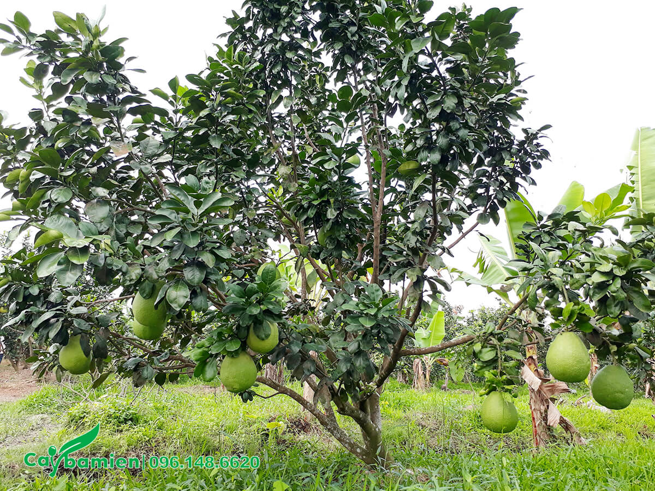
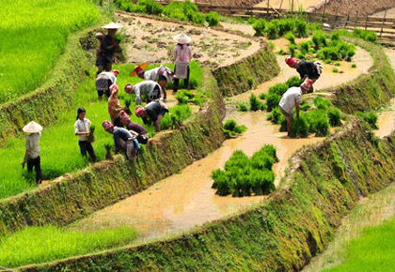
3 . TƯỚI NƯỚC
Cây bưởi và lúa cây nào cần nhiều nước hơn?

Slide 22
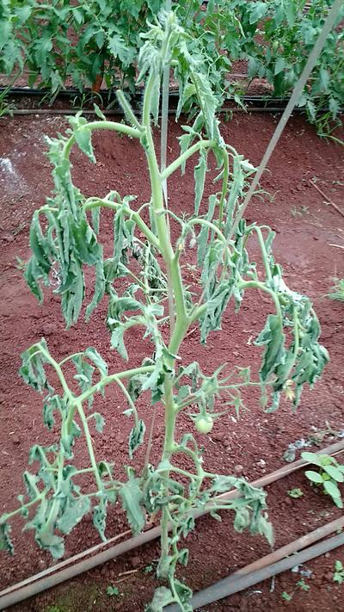
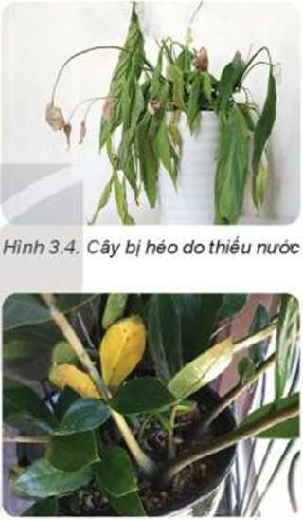
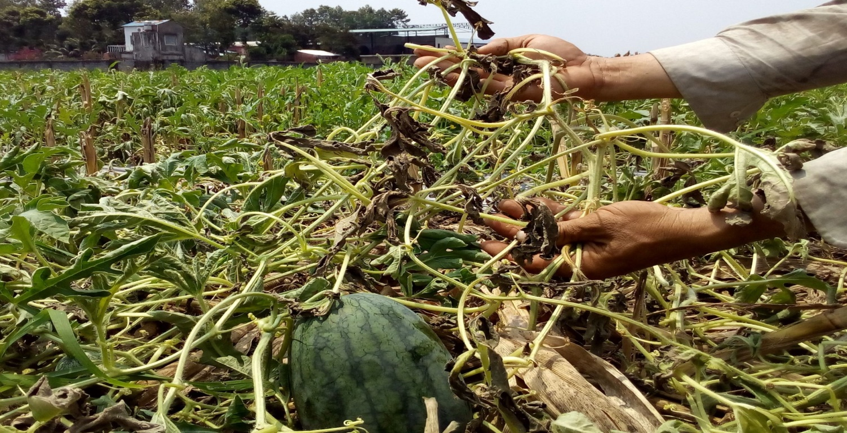

Slide 23
3. Tưới nước
Em hãy khoanh tròn vào chữ cái đứng đầu phương án trả lời đúng nhất:
+ Nhóm cây nào cần nhiều nước:
A. Lạc, khoai, cà, ớt, chè
B. Sắn, cà phê, cao su, ngô
C. Rau muống, cải, lúa, xà lách
D. Tràm, nhãn, khoai, sắn, lạc

Slide 24
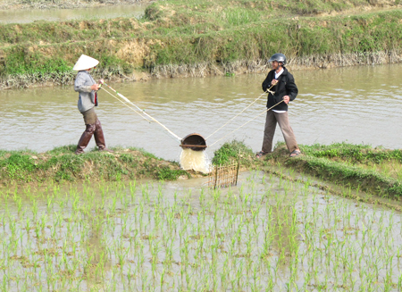
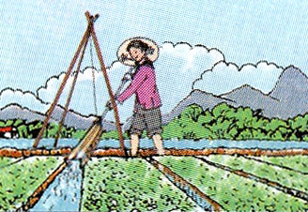
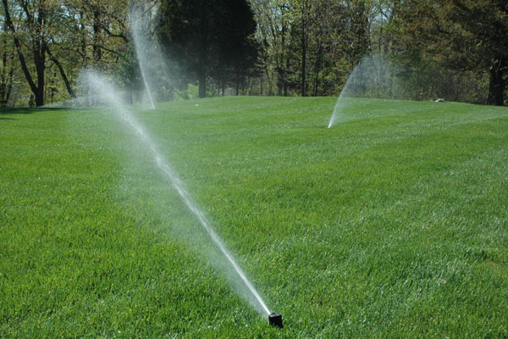
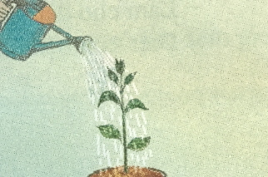
Tưới thấm
1
Tưới ngập
2
4
Tưới vào gốc
3
Tưới phun mưa

Slide 25
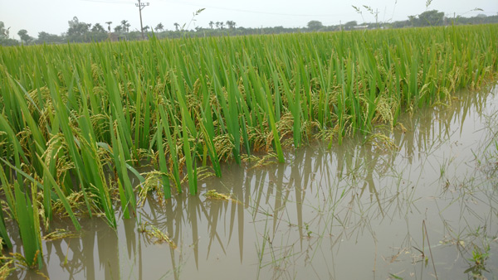
Cây bị ngập ta phải làm gì đây
4.Tiêu nước
- Giúp cây không bị thiếu oxy
- Tiến hành kịp thời và nhanh chóng
Cho biết vai trò của việc tiêu nước?

Slide 26
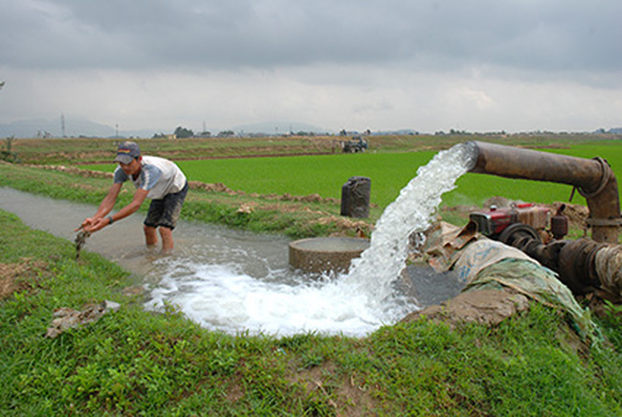
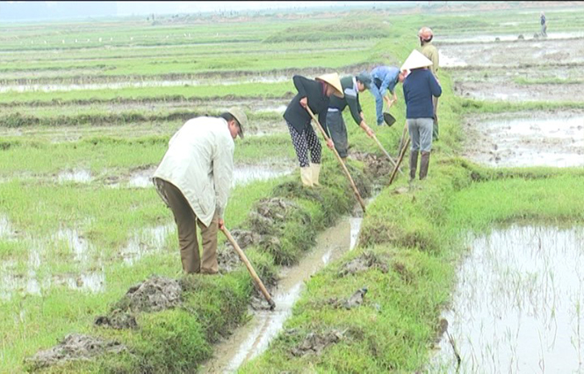
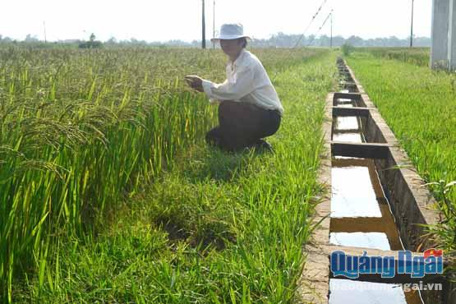

Slide 27
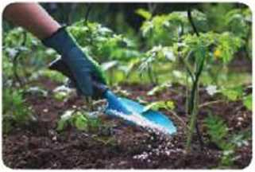
5. BÓN PHÂN THÚC
Bón bằng phân hữu cơ (hoai , mục)
- Bón phân hoá học
➔Bổ sung kịp thời chất dinh dưỡng cho cây
Bón thúc bằng loại phân gì ?
Vì sao phải bón phân hữu cơ hoại, mục ?
Bón thúc nhằm mục đích gì ?

Slide 28
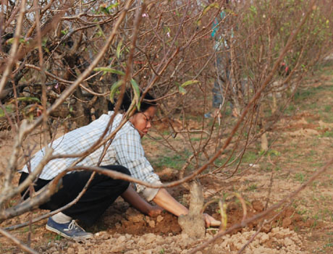
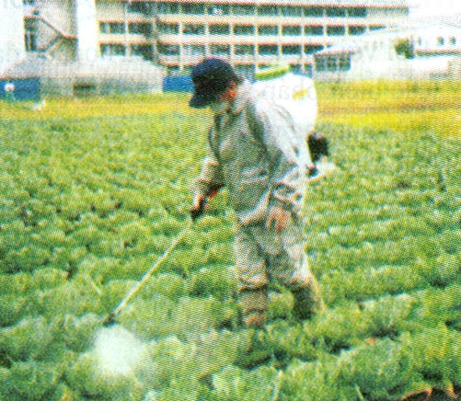
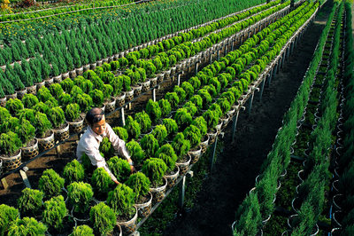
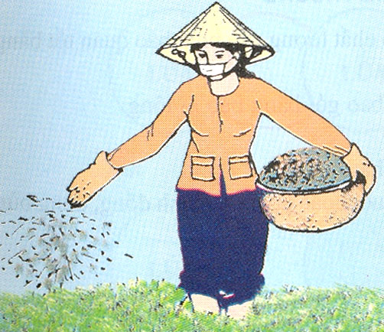
1
2
Bón hốc
Bón phun trên lá
3
4
Bón gốc
Bón vãi

Slide 29
1. NGUYÊN TẮC PHÒNG TRỪ
+ Phòng là chính.
+ Trừ sớm, trừ kịp thời, nhanh chóng và triệt để.
+ Sử dụng tổng hợp các biện pháp phòng trừ.

Slide 30
2. CÁC BIỆN PHÁP PHÒNG TRỪ
Biện pháp canh tác và sử dụng giống chống sâu,bệnh hại.
Biện pháp thủ công.
Có 4 biện pháp chính
Biện pháp hóa học.
Biện pháp sinh học và kiểm dịch thực vật

Slide 31
a. Biện pháp canh tác và sử dụng giống chống sâu, bệnh hại.
Từ nội dung mục 2a em hãy nêu mục đích của các biện pháp phòng trừ sâu, bệnh theo mẫu bảng dưới đây.
Biện pháp phòng trừ | Mục đích
Vệ sinh đồng ruộng Gieo trồng đúng thời vụ Chăm sóc kịp thời, bón phân hợp lí - Luân canh cây trồng - Sử dụng giống chống sâu, bệnh
- Diệt trừ mầm mống sâu, bệnh ẩn náu.
- Để tránh thời kỳ sâu, bệnh phát triển mạnh
- Để tăng sức chống chịu sâu, bệnh cho cây
Làm thay đổi điều kiện sống và nguồn thức ăn của sâu, bệnh.
- Hạn chế được sâu, bệnh xâm nhập.

Slide 32
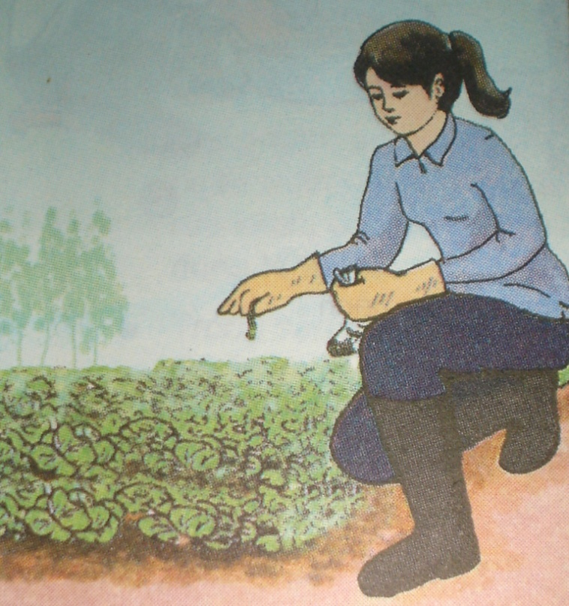
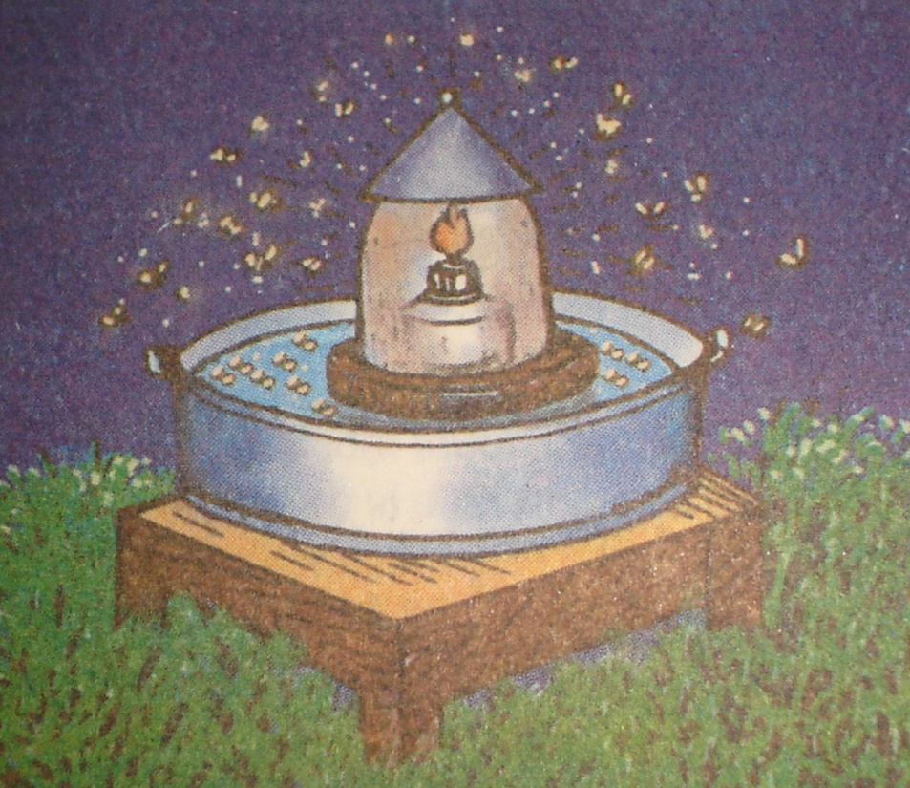
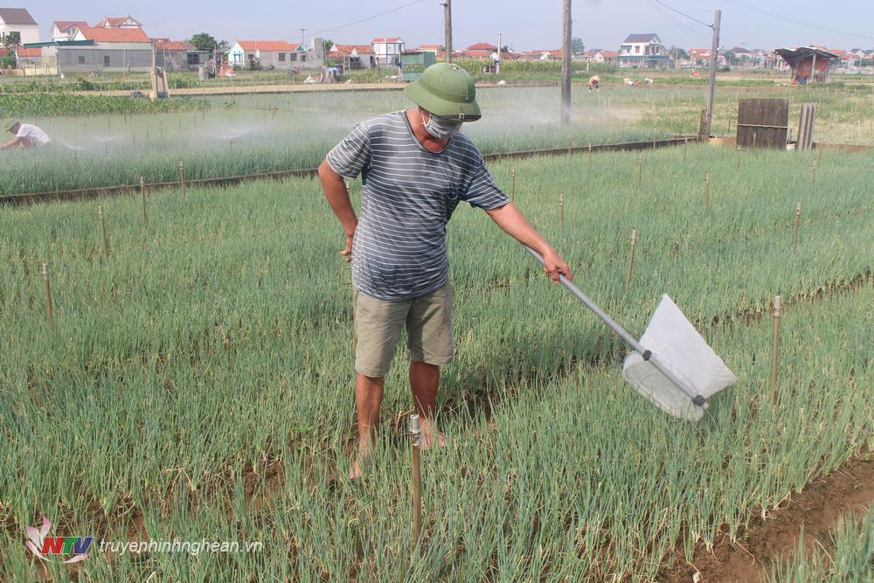
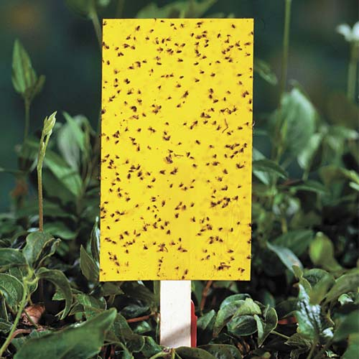
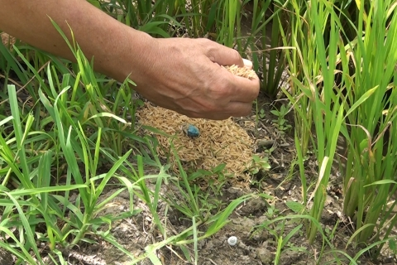
b. Biện pháp thủ công

Slide 33
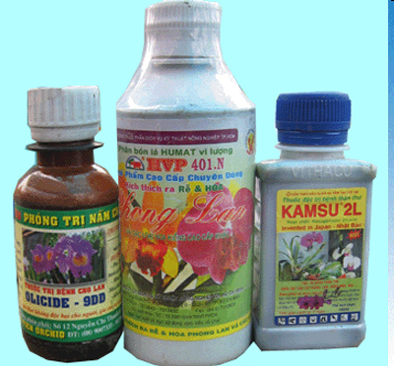
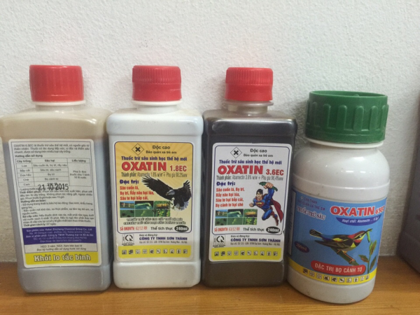
c. Biện pháp hóa học

Slide 34
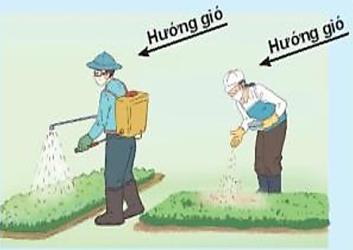

Slide 35
Biện pháp thủ công
Nêu ưu, nhược điểm của biện pháp thủ công và biện pháp hóa học trong phòng trừ sâu, bệnh.
+ Ưu điểm: Đơn giản, dễ thực hiện, có hiệu quả khi sâu, bệnh mới phát sinh.
+ Nhược điểm: Hiệu quả thấp khi sâu, bệnh phát triển mạnh, tốn công.
Biện pháp hóa học
- Ưu điểm: Có hiệu quả cao, ít tốn công, diệt nhanh.
- Nhược điểm:
+ Gây ngộ độc cho người , cây trồng và gia súc.
+ Ô nhiễm môi trường(đất, nước, không khí), giết chết
các sinh vật khác ở ruộng.

Slide 36
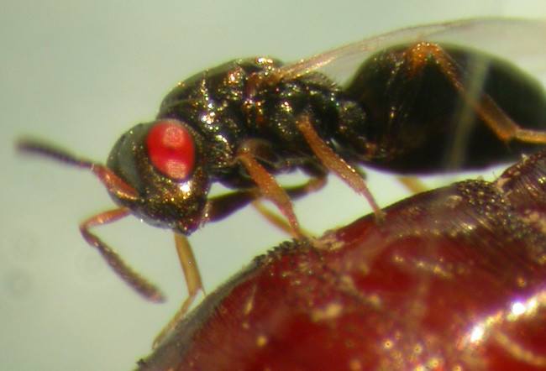
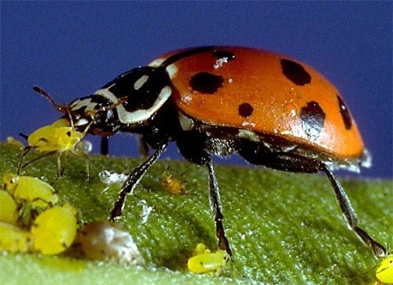
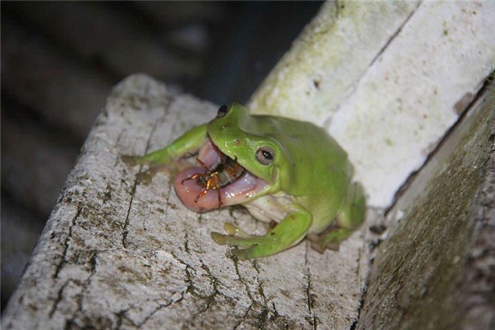

d. Biện pháp sinh học và kiểm dịch thực vật
Biện pháp sinh học

Slide 37
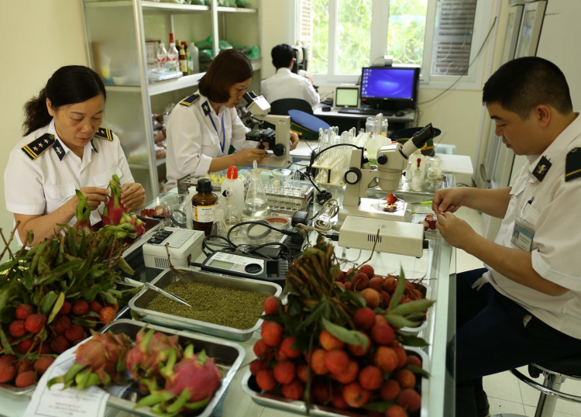
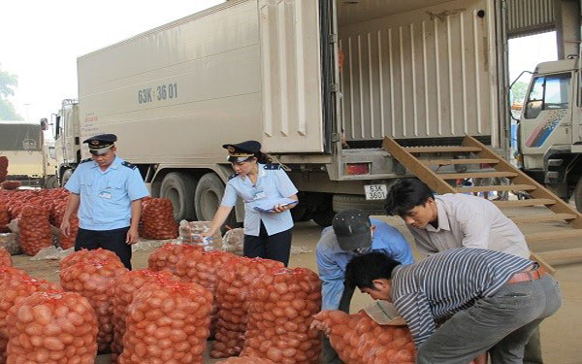
Kiểm dịch thực vật

Slide 38

HỘP QUÀ BÍ ẨN
Trong mỗi hộp quà ẩn chứng một số điểm bí ấn. Các em hãy trả lời đúng các câu hỏi để nhận về phần quà cho mình nhé.

Slide 39






9 điểm
10 điểm
9 điểm
9 điểm

Slide 40




START
Câu 1: Làm cỏ có tác dụng:
12
9
3
6
Hết Giờ
A: Làm cho đất tơi xốp, tăng khả năng giữ nước, chất dinh dưỡng.
B: Cải tạo đất.
C: Làm cho đất tơi xốp bằng phẳng.
CHÚC MỪNG
D: Diệt hết cỏ mọc xen vào cây trồng

Slide 41


START
Câu 2: Vệ sinh đồng ruộng
12
9
3
6
Hết Giờ
Xáo trộn lớp đất mặt ở độ sâu 30 – 40 cm
CHÚC MỪNG
B. Trừ mầm móng sâu ,bệnh ẩn náu.
C. Đất tơi xốp

Slide 42


START
Câu 3: Mục đích của việc bón phân lót
12
9
3
6
Hết Giờ
A: Làm cho đất tơi xốp, thoáng khí và vùi lấp cỏ dại.
CHÚC MỪNG
B: Làm nhỏ đất, thu gom cỏ dại.
C: Làm tăng độ phì nhiêu của đất → tăng năng suất cây trồng.
D: Dễ chăm sóc, chống ngập úng và tạo tầng đất dày cho cây sinh trưởng và phát triển.

Slide 43


START
12
9
3
6
Hết Giờ
CHÚC MỪNG EM NHẬN ĐƯỢC MỘT TRÀNG PHÁO TAY

Slide 44

START
Câu 5 : Có mấy biện pháp phòng trừ sâu bệnh
12
9
3
6
Hết Giờ
A: 1
B: 2
C: 4
D: 3
CHÚC MỪNG

Slide 45
Vì sao trong công tác phòng trừ sâu, bệnh hại cây trồng cần thực hiện nguyên tắc phòng là chính?
Lấy nguyên tấc phòng là chính để phòng trừ sâu, bệnh hại là vì:
Chi phí phòng bệnh thấp, ít tốn tiền thuốc.
Bào vệ cây trỗng tót hơn, đàm bảo năng suẩt và chất lượng nông sản.
Hạn chế việc sử dụng thuốc bào vệ thực vật (có tính độc), do đó bảo vệ cây tróng, sức khoè con người, vật nuôi, bào vệ môi trường sinh thái.

Slide 46
HOẠT ĐỘNG TRẢI NGHIỆM
1. Vận dụng kiến thức đã học em hãy làm 1 video thực hiện việc chăm sóc cây trồng trong gia đình.
2. Hãy giải thích và tuyên truyền cho mọi người áp dụng đúng cách và tuân thù cãc nguyên tắc khi sừ dụng thuốc hoá học đẻ phòng trừ sâu. bệnh.

Slide 47
HƯỚNG DẪN VỀ NHÀ
+ Về nhà học bài , sư tầm tranh ảnh hoặc video về cách chăm sóc cây trồng
+ Quan sát việc sử dụng thuốc bảo vệ thực vật hóa học ở gia đình và cách bảo vệ môi trường
+ Sưu tầm hình ảnh hoặc vi deo về thu hoạch sản phẩm trồng trọt.

Slide 48




Cô chào tạm biệt các em!
Cô hẹn gặp lại các em vào tuần sau!

